Slide 1
表现性任务引领，教学智能体助力：整本书阅读品质升级之路
泰兴市小学语文何亚涛老师工作室送教到珊瑚小学
汇报人: 泰兴市河失小学 朱莹

Slide 2
目录
1
低年级整本书阅读的现状审视
2
智能体助力表现性任务设计的路径探索
3
指向阅读品质的表现性评价建构
4
结语

Slide 3




智能体辅助低年级整本书阅读教学
教学痛点分析
低年级整本书阅读存在兴趣激发不足、任务设计忽视篇章关联、评价维度单一等问题，影响教学效果。
智能体应用路径
通过创设跨篇章情境激活兴趣，推送分层任务适配认知差异，整合多感官资源深化理解迁移。
评价体系构建
建立过程导向、多元参与的评价机制，推动阅读从“单篇读完”向“多篇读懂、读活”品质升级。

Slide 4
低年级整本书阅读的现状审视
第一章

Slide 5


低年级整本书阅读的现状审视
低年级阅读难点
阅读品质制约
整本书阅读在低年级教学中面临“单篇碎片化、多篇无关联”的挑战，以《一只想飞的猫》合集为例，揭示了当前多篇章阅读的三大痛点。
通过对课堂观察、教师访谈及学生作品分析，发现这些痛点直接限制了低年级学生阅读品质的提升，需针对性策略解决。

Slide 6

学生层面：阅读兴趣与篇章理解的挑战
二年级学生阅读特点
故事内容与学生理解
阅读断层现象
01
02
03
二年级学生阅读重在单篇情节，忽视故事间联系。
学生偏爱搞笑情节，忽视品格对比与生活规律关联。
学生跳读致理解断层，错失书籍核心主题。

Slide 7
学生层面
篇章差异影响阅读体验
  "篇章差异致阅读割裂，影响主题提炼与理解。"

Slide 8

教师层面
01
任务设计
低年级教师在设计多篇章整本书阅读任务时，往往局限于单篇分析，忽视了篇章间的联系，未能有效整合不同故事的特色，构建跨篇章的阅读框架。
02
阅读支架
以《一只想飞的猫》合集为例，常见的任务如摘抄动作词、回答涨落时间、描绘场景等，虽针对单篇，但缺乏对整体故事脉络的把握，未形成系统性的阅读指导。

Slide 9
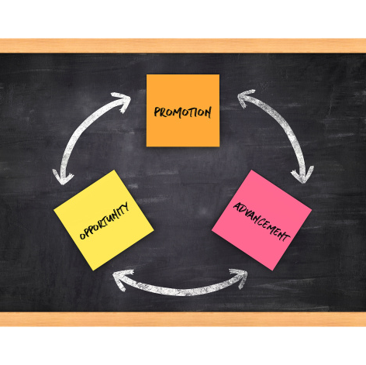

教师层面：是单篇孤立，缺乏关联
任务设计问题
阅读与生活脱节
教学任务设计不当，忽视学生差异，影响学习效果。
阅读教学忽视生活价值，致阅读与生活脱节，缺乏深度认知。

Slide 10

评价层面
01
低年级阅读评价偏颇
低年级阅读评价应注重跨篇理解和主题提炼，而非仅看单篇完成度。
02
阅读评价的局限性
"重单篇、轻整合"致阅读浅层化，影响学生深度理解与持续动力。

Slide 11
智能体助力表现性任务设计的路径探索
第二章

Slide 12


跨篇情境创设
情境联结设计
角色扮演活动
通过智能体构建“自然探索”“团结协作”等主题情境，串联四篇童话的核心价值。
学生以角色身份完成“劝说落潮”“设计团结方案”等任务，深化跨篇理解。

Slide 13

分层推送策略
能力分层推送
兴趣导向推送
根据学生阅读水平推送差异化任务，如基础版“复述故事”，进阶版“续写童话”。
结合学生偏好推送“科学小实验”或“团结主题手工”，激发参与热情。

Slide 14
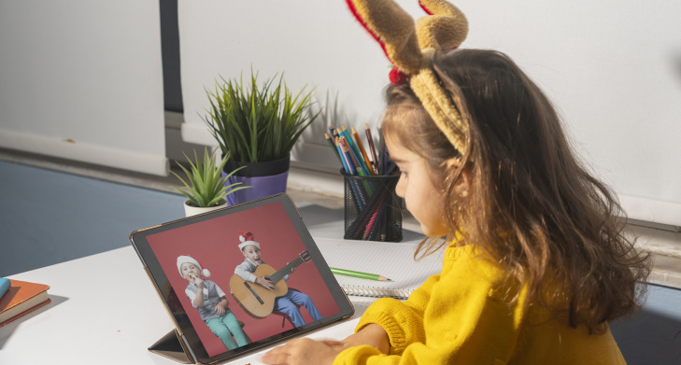

多感官整合应用
互动式阅读
艺术化表达
智能体引导学生通过语音朗读、手势比划等方式，增强童话体验感。
结合绘画、音乐完成“猫的飞行日记”等任务，实现多模态学习输出。

Slide 15

智能体创设跨篇具象情境，激活阅读兴趣——任务设计聚焦“篇章联结”
智能体功能
通过多篇章动画串联，角色互动，场景对比，将抽象的跨篇关联转化为具象情境，激发二年级学生的阅读兴趣。
阅读模式转变
从单篇阅读升级为跨篇参与，学生在观看、聆听和对比中自然发现篇章间的联系，增强理解和记忆。

Slide 16
智能体创设跨篇情境激活阅读兴趣：情境化导入
智能动画生成与互动
情境动画设计
  截取四篇童话核心片段，生成3分钟整本书情境动画，涵盖骄傲、团结、自然与生活主题，智能体配语气与音效。
童话场景编排
  《一只想飞的猫》展现猫叉腰高傲宣言，《三只小喜鹊说》呈现协作筑巢，《落潮先生》描绘潮汐变化，《老鼠和钟》聚焦时钟声响。
音效与画面融合
  骄傲语气、鸟鸣声、海浪起伏音效、时钟滴答声分别对应不同场景，强化情境代入感，激活学生阅读兴趣。

Slide 17


智能体创设跨篇情境激活阅读兴趣：情境化导入
互动对话与角色选择
设计核心价值与目标
智能体引导学生观察角色，对比做事态度，互动学习。
智能动画助读，互动对话提炼主题，培养学生成长智慧。

Slide 18

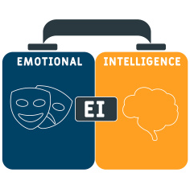

智能体创设跨篇情境激活阅读兴趣：情境化探究
跨篇角色对话设计
学生点击猫与喜鹊图标，AI以角色口吻展开对话，智能猫强调个人能力，喜鹊用合作经验对比，引导学生理解团结与谦逊。
通过跨文本角色冲突，AI实时生成对话揭示“骄傲VS团结”差异，学生需总结协作价值，系统即时反馈强化认知。
对话结束后弹出思考题，如“如何将喜鹊的话用在生活？”，学生输入答案后AI生成鼓励语句，巩固团结重要性。
角色互动设计
教育目标解析
学生反馈机制

Slide 19

智能体创设跨篇情境激活阅读兴趣：情境化探究
对话后的品格教育
智能体助品格教育，跨篇对比促思维成长。

Slide 20




智能体推送分层任务，适配认知差异——任务设计聚焦“单篇理解+跨篇进阶”
能力测评
分层推送
个性化反馈
表现性任务
通过互动式问答，评估学生对单篇童话的理解深度，识别阅读障碍点。
依据测评结果，智能匹配“单篇基础-跨篇进阶”任务，确保学习路径个性化。
分析学生在各梯度任务中的表现，提供定制化建议，促进阅读技能全面提升。
设计涵盖四篇童话的活动，从单篇感知到四篇整合，循序渐进提升阅读层次。

Slide 21

智能体推送分层任务适配认知差异：基础层任务
智能语音伴读与关键词提示
01
情节理解任务
智能体分篇章朗读猫追蝴蝶、爬树学飞、摔下等关键情节，朗读时“蝴蝶”“树枝”等关键词以彩色图标闪烁提示。
02
分工协作任务
推送喜鹊发现树枝、分工搭窝的情节，朗读时“树枝”“窝”等词以彩色图标闪烁，强化学生对协作过程的理解。
03
潮汐变化任务
智能体朗读涨潮漫沙滩、落潮露贝壳的情节，通过“海水”“沙滩”等彩色图标闪烁，辅助学生掌握潮汐规律。
04
时间认知任务
推送小老鼠听时钟报时的情节，朗读时“时钟”“回家”等词以彩色图标闪烁，帮助学生建立时间概念。

Slide 22

智能体推送分层任务适配认知差异：基础层任务
四篇故事‘主角行动’标注任务
学生用"听、点、拖"操作，标注故事主角行动，梳理故事脉络。
单篇小勋章与行动串联动画
完成标注得小勋章，激励学习，感知行动逻辑。

Slide 23




智能体推送分层任务适配认知差异：进阶层任务
智能绘图支持对比学习
提供绘图工具与元素贴纸
智能绘图助对比，探规律，海水与时钟的节奏。
提供绘图工具，元素贴纸助对比，智能提示找异同。
01
02
反馈机制与评价
实现跨篇规律理解
智能体用图像识别评估学生作业，表扬观察力。
"双篇绘图法助理解跨篇规律，洞察生活智慧主题。"
03
04

Slide 24

智能体推送分层任务适配认知差异：高阶层任务
智能模板设计任务
任务情境描述
智能模板与拓展支持
成果展示与任务价值
01
02
03
04
设计"猫的成长手册"任务，整合四篇主题。
猫摔下后悔，欲学新技，共制成长手册。
智能模板助成长，智慧提示卡引深思。
学生创编四篇角色互助漫画，深化成长智慧理解，享跨篇创作乐趣。

Slide 25


智能体整合多感官资源，深化阅读体验——任务设计聚焦“单篇体验+跨篇迁移”
01
智能体功能
整合童话故事中的音效、动画与互动游戏，创造多感官学习环境，提升低年级学生阅读兴趣与理解力。
02
阅读模式转变
从单篇文字阅读升级为多篇多感官体验，促进学生由单篇理解向跨篇应用能力的迁移，增强学习效果。

Slide 26

智能体整合多感官资源，深化阅读体验，任务设计聚焦单篇与跨篇：听觉体验
01
智能音效与篇章风格
四篇风格各异童话，智能体配适专属音效。
02
音效与篇章对应
音效生动匹配篇章氛围，如猫声映趣文，提升阅读体验。
03
强化篇章风格认知
"听觉对比强化篇章风格认知，奠定跨篇整合基础。"

Slide 27


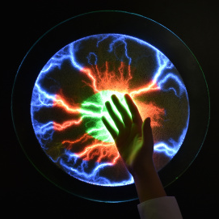
智能体整合多感官资源，深化阅读体验，任务设计聚焦单篇与跨篇：动觉体验
智能游戏挑战任务
智能体显示四篇主角任务场景，学生通过肢体动作选择对应做法，如模仿猫、喜鹊等行为，触发不同进度条反馈。
学生需完成“翘尾巴”“搭窝”“比划时针”等动作，骄傲行为停滞进度，团结与守时动作推动进度条快速上升。
结合视觉、动作与即时反馈，强化学生对“智慧做法”与“骄傲行为”的区分，深化阅读理解与实践能力。
跨篇互动游戏设计
动觉体验任务规则
多感官资源整合

Slide 28
智能体整合多感官资源，深化阅读体验，任务设计聚焦单篇与跨篇：动觉体验
任务要求与延伸思考
  动觉模拟助理解，品格方法影响结果，跨篇迁移促成长。

Slide 29

智能体整合多感官资源，深化阅读体验，任务设计聚焦单篇与跨篇：生活体验
智慧小手册任务设计
设计"智慧小手册"任务，实现智慧与生活场景匹配，达成阅读学以致用目标。

Slide 30

智能体整合多感官资源，深化阅读体验，任务设计聚焦单篇与跨篇：生活体验
生活场景与童话智慧匹配
01
手工合作困境
《一只想飞的猫》强调戒骄傲，《三只小喜鹊说的》倡导团结，引导学生通过独立尝试与团队协作对比，理解合作价值。
02
时间管理挑战
《老鼠和钟》以守时为核心，设计家庭任务打卡表，结合童话角色设定，帮助儿童建立规律作息习惯。
03
观察记录方法
《落潮先生和涨潮先生》传递自然规律认知，提供植物生长手账模板，鼓励用图文记录验证潮汐现象。
04
坚持实践引导
《三只小喜鹊说的》诠释坚持，《一只想飞的猫》警示半途而废，通过分层训练任务培养运动项目持续性。

Slide 31

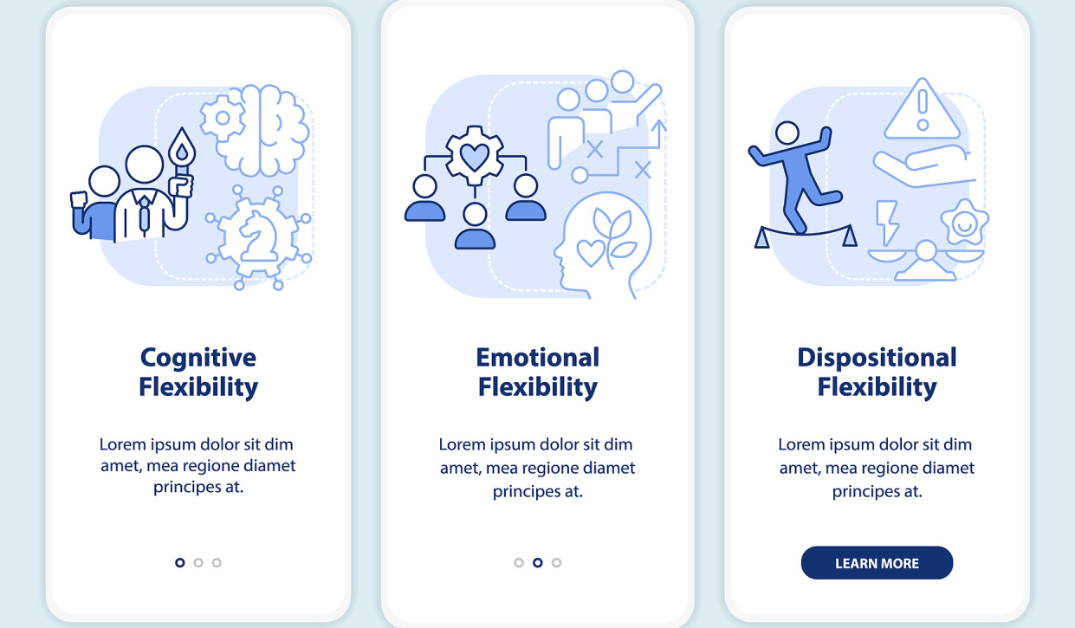
智能体整合多感官资源，深化阅读体验，任务设计聚焦单篇与跨篇：生活体验
学生实践智慧小手册
智能体反馈与成果分享
学生以童话为鉴，实践智慧，如学喜鹊团结，与同学协作完成任务。
智能体反馈，生成智慧手册，连接童话与生活，滋养学生成长。

Slide 32
指向阅读品质的表现性评价建构——《一只想飞的猫》四篇童话阅读评价的低年级适配策略
第三章

Slide 33



指向阅读品质的表现性评价建构
跨篇整合评价
针对二年级学生特点，设计趣味化、过程化、整合化的评价体系，涵盖单篇理解至生活应用的全面评估。
四方联动机制
运用智能体记录学生表现，结合教师引导、学生参与及家长协同，构建完整的教学闭环，提升阅读品质。

Slide 34

评价主体
从“教师单一评价”到“四方联动评价”

Slide 35
评价主体：智能体
数据采集机制
01
报告生成标准
02
核心指标分类
03
智能体实时追踪学生选书、章节浏览、批注频率及重读行为，通过传感器与系统日志自动记录完整过程数据。
基于阅读时长、标注密度、跨页关联度等维度，按周/月生成可视化报告，标注薄弱章节与知识图谱关联性。
涵盖阅读速度、理解准确率、跨章节回溯频次、批注质量评估，支持多维度对比分析与个性化学习建议输出。
•单篇基础数据
04
•跨篇关联数据
05
•生活应用数据
06
评估故事朗读时长与任务完成准确率。
双篇找异同，四篇创整合，主题全覆盖。
"智慧小手册"提升教学评价客观性，数据直显学生合作、计划能力。

Slide 36

评价主体：学生
游戏化评价设计
具象化反馈机制
设计“学习闯关”积分系统，完成自评任务获星星贴纸，小组互评正确可解锁趣味知识卡，激发参与兴趣。
用动物头像代表评价等级，学生通过粘贴小猫、星星等卡通图标完成自评，同伴用手势符号互评学习表现。
互动规则说明
•自主反思
设置“你说我猜”问答环节，学生用实物卡片表达观点，教师用实物投影展示优秀评价案例，强化正向引导。
学生读童话，录语音分享所学，用贴纸标记成长。
•同伴互评
学生用投票贴纸和卡片互评漫画，变被动为主动，培养反思，增强成就。

Slide 37
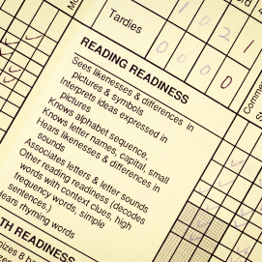


评价主体：教师
个性化评价策略
针对阅读较弱学生，聚焦单篇基础进步，如准确标注海水变化，辅以跨篇对比建议，如对比猫与喜鹊行为差异。
对中等能力学生，强调跨篇规律发现能力，如海水与时钟的共同性，引导深化主题思考，如四篇童话的核心育人目标。
面向能力较强学生，肯定创意应用案例，如成长手册设计，挑战整合任务，如为四篇童话提炼统一成长口号。
基础能力引导
跨篇关联激励
高阶能力拓展

Slide 38
评价主体：教师
鼓励式教学法
  教师的评价以“鼓励为主、指导为辅”，避免用“分数”或“对错”否定学生，保护低年级学生的阅读兴趣。

Slide 39
评价主体：家长
通过亲子任务参与协同评价
智能体生成“亲子阅读评价卡”模板，包含三个核心任务
•任务1
  听孩子讲“四篇童话的联系”，在卡片上画“√”（能讲清）或“？”（需引导）；
•任务2
  和孩子一起完成“生活应用小实践”（如按《老鼠和钟》的智慧制定“家庭作息表”），记录实践效果；
•任务3
  家长反馈孩子阅读进步，助教师调教，构建家校阅读评估闭环。

Slide 40






评价内容
评价维度与目标
单篇理解要点
跨篇关联要点
主题提炼与应用
评价童话，覆盖理解、关联、提炼、应用四大维度。
掌握故事主线，记得角色与关键场景，如小老鼠看时钟，猫摔树下。
分析双篇异同，链接智慧，展现跨篇品格对比。
"成长需团结守时，戒骄实践智慧生活。"

Slide 41
评价方式
评价形式创新
  将书面评价转化为趣味图表与勋章系统，结合学生作品生成动态二维码，扫码可查看阅读成果视频，激发分享欲。
互动展示设计
  设置班级“阅读成果墙”，用卡通贴纸记录每日阅读时长，搭配AR技术扫描触发3D动画，打造沉浸式成长仪式。
数据可视化策略
  开发阅读闯关积分榜，用彩虹进度条展示书籍数量，家长端同步生成电子存档，支持语音点赞与表情包祝福功能。
智慧主题墙展示
  教室后墙设"成长与智慧"主题，分四板块，用荣誉贴纸展现阅读进步。
"四篇童话小剧场"校级展演
根据要求，这个标题已经符合标准，不需要进一步提炼。因为它正好是8个汉字，没有超过规定的标题长度，并且保持了语言的一致性，没有使用任何标点符号
  学生改编童话，角色扮演，共庆阅读节，荣誉加冕，点亮阅读之光。
整本书阅读档案袋留存
  生成阅读档案袋，展现成长曲线，留存阅读记忆。

Slide 42
结语
第四章

Slide 43


整本书阅读的核心价值
核心价值
整本书阅读旨在培养学生整合篇章能力，链接生活实际，从中汲取成长力量，实现阅读即成长的目标。
教学策略
通过跨篇情境激发兴趣，分层任务适应个体差异，多感官体验加深理解，构建从单篇到整合的阅读路径。
评价体系
建立四方联动、四维评价系统，确保阅读效果可视化、可量化、可分享，强化阅读与成长的直接关联。

Slide 44
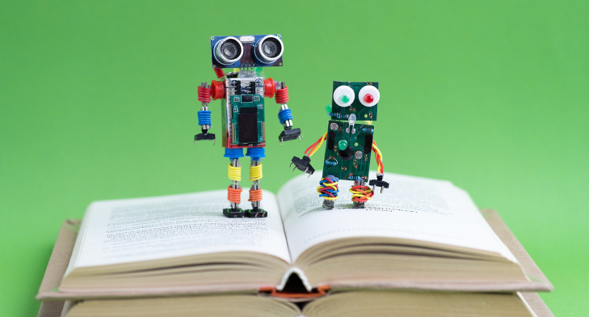

教学智能体的未来展望
AI阅读辅助
核心原则不变
未来教学智能体将个性化推荐跨篇任务，实现虚拟角色互动，丰富低年级整本书阅读体验。
技术升级中，坚守学生认知、整本书主题与生活应用三原则，确保阅读旅程滋养心灵、培养习惯、提升素养。

Slide 45
谢谢
汇报人: Zz

